Slide 1










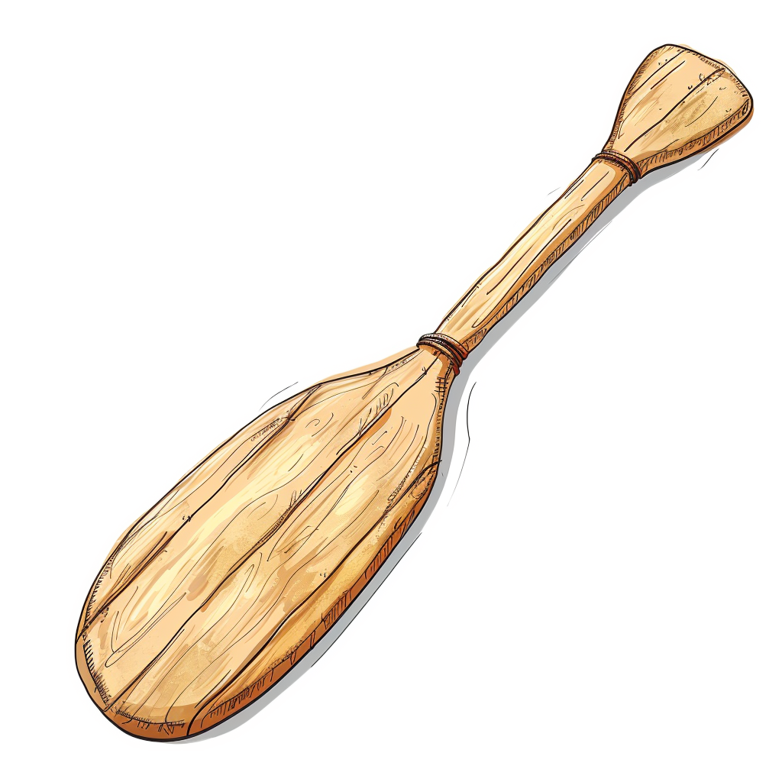



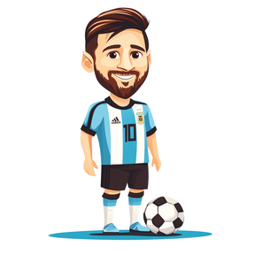


ЕЛ
ЕВ
ЛО
ВА
ВО
ЛА
ЛА
ЕВ
ЕЛ
ВА
ЛО
ВО
ЛА
ЕВ
ЕЛ
ЛО
ВО
ВА
НА ОСТРОВІ ЛЕВ
ЛЕТИТЬ БДЖОЛА
У ЧОВНІ ВЕСЛО
ЗЕЛЕНЕ ДЕРЕВО
У ЛІСІ ДЯТЕЛ
НА СОСНІ СОВА

